Slide 1

Theoretische basiskennis over hartfalen
Jan Kennes
Verpleegkundig consulent hartfalen
September 2019

Slide 2
Inhoud
1. Normaal hart
2. Definitie hartfalen
3. Soorten hartfalen
4. Oorzaken hartfalen
5. Evolutie hartfalen
6. Prognose hartfalen
7. Diagnostiek hartfalen

Slide 3
Inhoud
1. Normaal hart
2. Definitie hartfalen
3. Soorten hartfalen
4. Oorzaken hartfalen
5. Evolutie hartfalen
6. Prognose hartfalen
7. Diagnostiek hartfalen

Slide 4
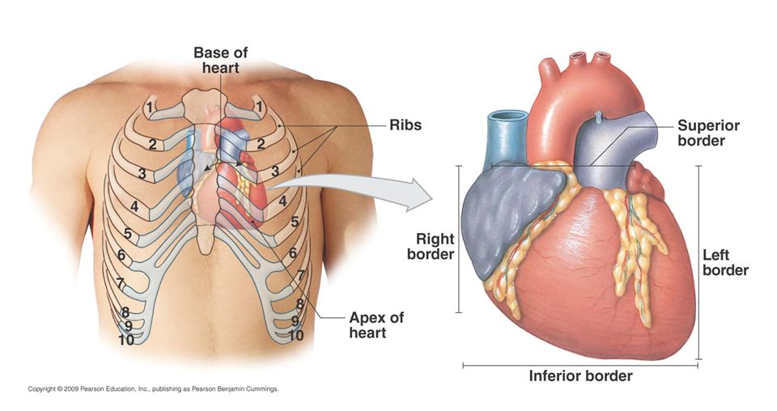
1. Normaal hart - ligging

Slide 5
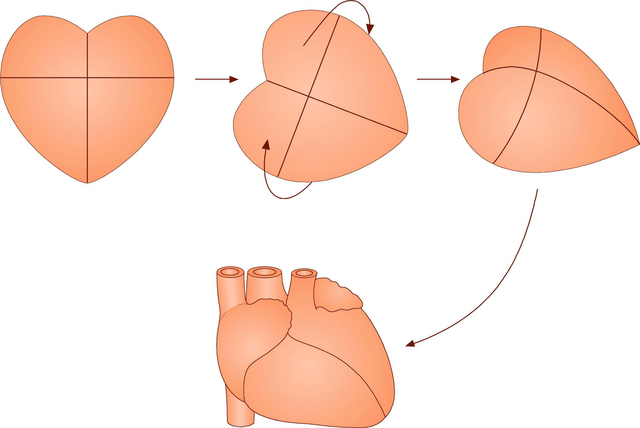
1. Normaal hart - ligging
x
*
*
+
*
x
x
+
+
x
*
+

Slide 6
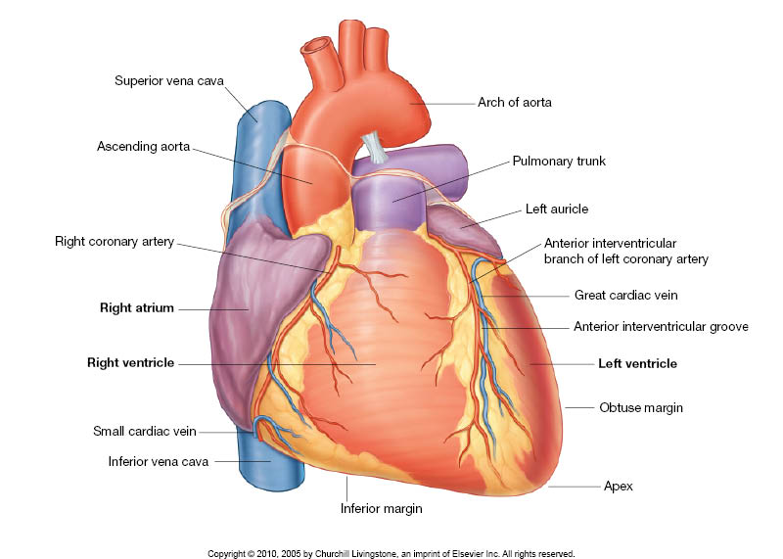
1. Normaal hart - vooraanzicht

Slide 7
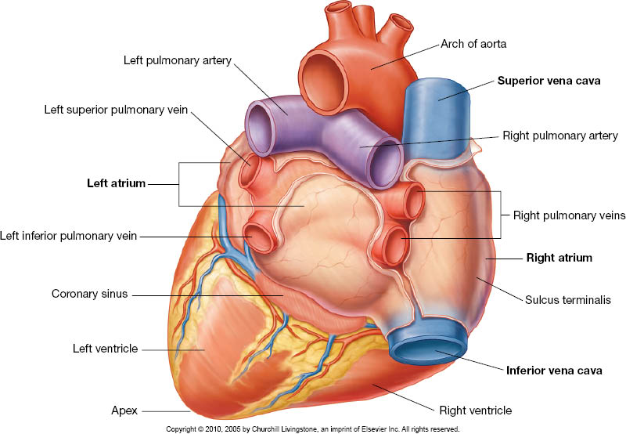
1. Normaal hart - achteraanzicht

Slide 8
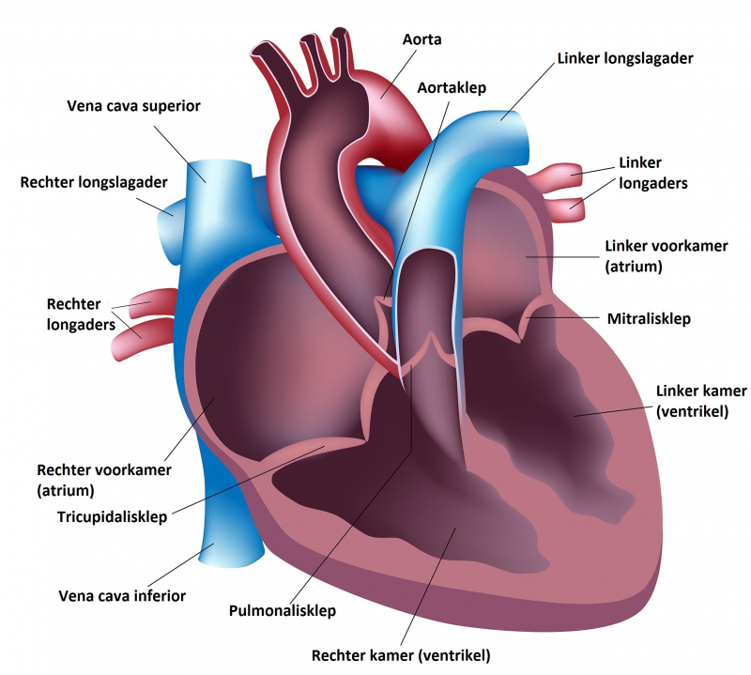
1. Normaal hart - hartkleppen

Slide 9
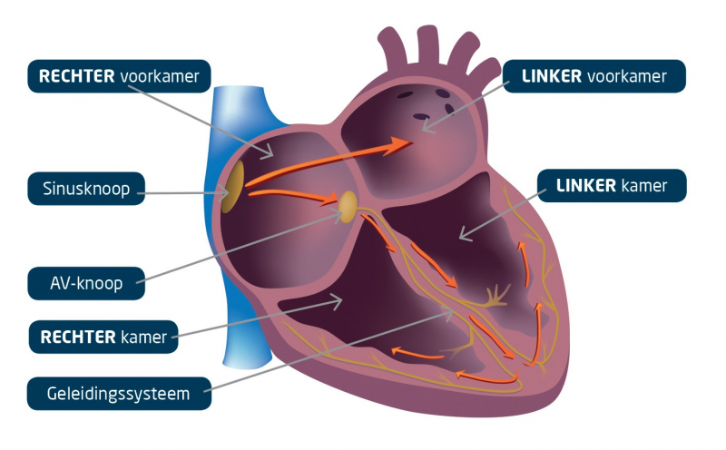
1. Normaal hart - geleiding

Slide 10
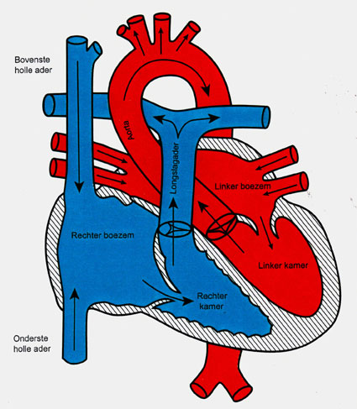
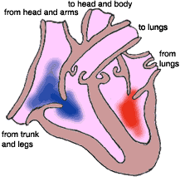
1. Normaal hart - doorstroming

Slide 11
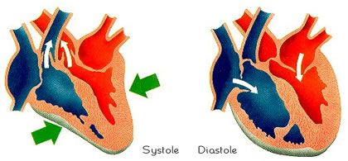
1. Normaal hart - volumes
VOLUMES
  Eind-diastolisch volume 120 ml (EDV)
  Eind-systolisch volume 50 ml (ESV)
  Slagvolume 70 ml (SV)
HARTDEBIET
  SV x HR = 70 ml x 75 bpm = 5250 ml/min
EJECTIEFRACTIE
  SV/EDV = 70 / 120 = 0.58 (58%)

Slide 12
1. Normaal hart - LVEF
linker ventrikel ejectie fractie (LVEF)
uitgedrukt in %
percentage van het bloed dat na een volledige ontspanning van het linker ventrikel weggepompt wordt naar de aorta
“knijpkracht”
normaal > 60%
zegt veel over prognose van hartfalen

Slide 13

1. Normaal hart
trauma
bloedverlies
hypovolemie
orthosympatisch systeem
RAA-systeem
10,000 BC

Slide 14
1. Normaal hart
orthosympatisch zenuwstel
Vasoconstrictie
+ chronotroop
+ inotroop
RAA – systeem
vasoconstrictie
vochtretentie
zoutretentie
“neurohormonale activatie”
weefselperfusie wordt gewaarborgd

Slide 15
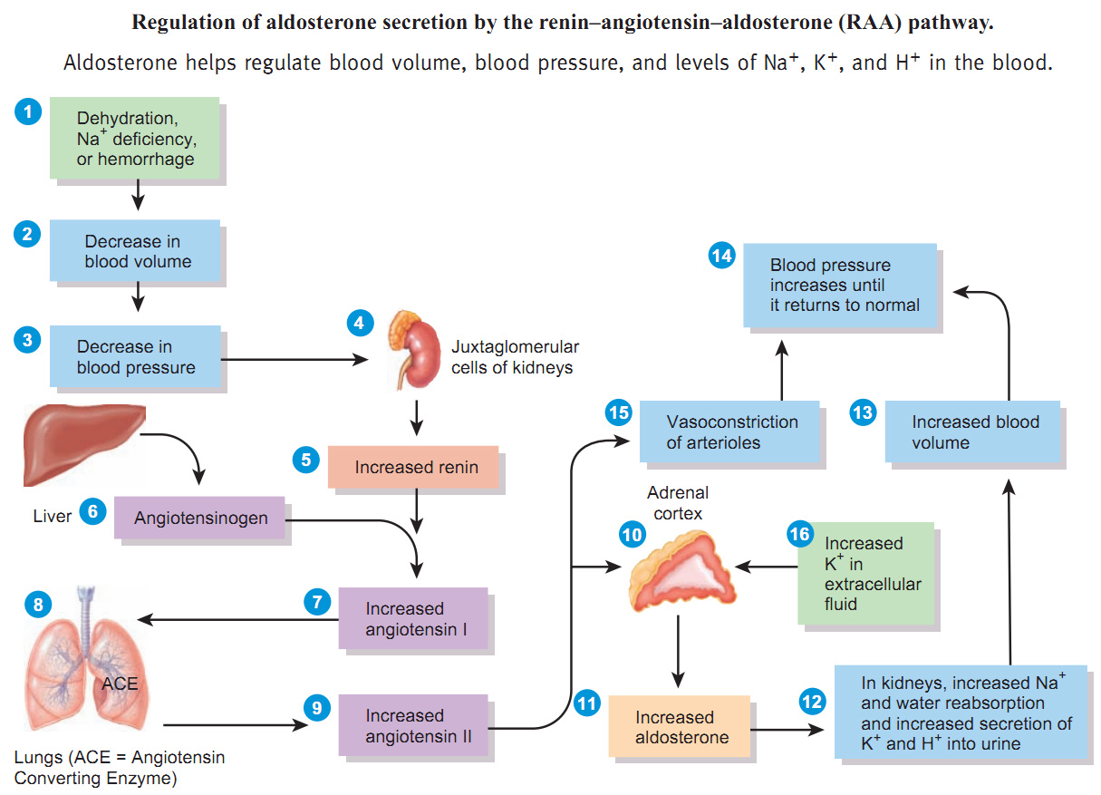

Slide 16

1. Normaal hart
trauma (cardiale risicofactoren)
bloedverlies (myocardinfarct)
“hypovolemie”
orthosympatisch systeem → BB
RAA-systeem → ACEi (ARBs)
2019 AC

Slide 17
1. Normaal hart
structurele en/of functionele afwijking van het hart (acuut of chronisch)
verminderde pompfunctie van het hart = gedaald hartdebiet
overbelasting van een reeds verzwakt hart = inadequaat antwoord = remodeling
neurohormonale activatie om normaal hartdebiet te waarborgen
neerwaartse spiraal: verdere verzwakking van het hart

Slide 18
1. Normaal hart
chronische situatie
hartfalen → gedaald hartdebiet
inadequaat antwoord van compensatiemechanismen
  neurohormonale activatie
  cardiale remodeling
verdere verzwakking van een reeds aangetast hart

Slide 19
1. Normaal hart
compensatiemechanismen – een goed of kwaad?
adequaat antwoord in acute situaties
  weefselperfusie wordt gewaarborgd
inadequaat antwoord in chronische situaties
  verdere verzwakking van een reeds aangetast hart

Slide 20
Inhoud
1. Normaal hart
2. Definitie hartfalen
3. Soorten hartfalen
4. Oorzaken hartfalen
5. Evolutie hartfalen
6. Prognose hartfalen
7. Diagnostiek hartfalen

Slide 21
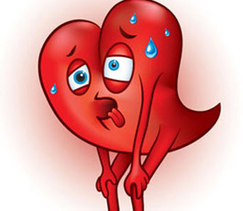
2. Hartfalen – definitie
Hartfalen of hartzwakte = het onvermogen van het hart om voldoende bloed rond te pompen om alle organen en spieren in ons lichaam van voldoende zuurstof en voedingsstoffen te voorzien

Slide 22
2. Hartfalen – definitie
klinisch beeld
symptomen en tekens
structurele en/of functionele afwijkingen van het hart
tekortschietende/onvoldoende pompfunctie van het hart (gedaald hartdebiet)
en/of gestegen vullingsdrukken in rust of tijdens inspanning

Slide 23
2. Hartfalen – definitie
new onset heartfailure (nieuwe diagnose hartfalen – de novo hartfalen)
acute opstoot / detoriatie van chronische hartfalen
chronisch hartfalen (patiënt die al een tijd hartfalen heeft)
stabiel hartfalen (een behandeld patiënt bij wie de tekens en symptomen onveranderd blijven sinds 1 maand

Slide 24
2. Hartfalen – definitie patiëntenkarakteristieken
ziekte van de ouderen
complexe therapie
fluctuerende symptomen
lage kwaliteit van leven
frequente ziekenhuisopnames
comorbiditeiten
mortaliteit
hoge gezondheidskosten

Slide 25
Inhoud
1. Normaal hart
2. Definitie hartfalen
3. Soorten hartfalen
4. Oorzaken hartfalen
5. Evolutie hartfalen
6. Prognose hartfalen
7. Diagnostiek hartfalen

Slide 26
3. Hartfalen - soorten
HFpEF LVEF 50%
HFmrEF LVEF 40-49%
HFrEF LVEF < 40%

Slide 27
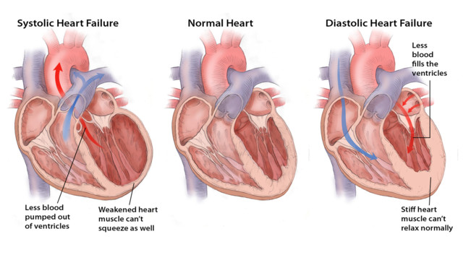
HFpEF
vroeger: diastolisch hartfalen
dikke wand linker ventrikel, “stijf hart”
hartspier ontspant niet genoeg
oplopen vullingsdrukken = stuwing - kortademigheid
hart vult minder goed met bloed
minder bloed beschikbaar om rond te pompen

Slide 28
HFrEF
vroeger: systolisch hartfalen
uitgerokken, slappe wand linker ventrikel, “elastiek” eruit
hartspier trekt niet genoeg samen; verminderde “knijpkracht”
hart pompt per hartslag veel minder bloed rond dan normaal
bij veel bloed in linker ventrikel → snel een laag % (lage EF)
Notes:
Per hartslag procentueel minder uitpompen, 40 % van EDV 150 is 60 per slag
Kan “tijdelijk” gecompenseerd worden door dilatatie van ventrikel, 20 % van EDV 300 is nog steeds 60 %
Dilatatie is oplopen wandspanning, is toenemende belasting voor een ziek hart

Slide 29
HFpEF
VS
HFrEF
HFpEF | HFrEF
symptomen en tekens | symptomen en tekens
LVEF ≥ 50% (bewaard) | LVEF < 40% (verminderd)
weinig onderzoek moeilijk om af te lijnen | veel meer over bekend
leeftijd: voornamelijk ouderen | leeftijd: brede range
meer vrouwen | meer mannen
mogelijke oorzaken: langdurig onbehandelde hypertensie, obesitas, diabetes mellitus, COPD,… (veel comorbiditeiten) | mogelijke oorzaken: myocardinfarct
weinig gevalideerde behandeling, focus op primaire en secundaire preventie | goed gevalideerde behandeling, duidelijk stappenplan
Notes:
HFrEF,:
beter af te lijnen, betere diagnostische criteria, meer reproduceerbaar
Vaker enige relevante chronische conditie
Gemakkelijker om studies op te doen
HFpEF
Slechte diagnostische criteria (niet accuraat, slecht reproduceerbaar, veel overlap,…)
Ouder en quasi altijd in combinatie met andere ernstige ziektecondities

Slide 30
HFmrEF
HFmrEF
LVEF 40-49%
“grijze zone”
weinig tot geen onderzoek
geen gevalideerde behandeling
klinisch niet relevant
borderline of improved EF
= hoog risico op klinisch hartfalen

Slide 31
3. Soorten hartfalen - conclusie
onderscheid HFrEF vs HFpEF is prioritair bij bepalen medicamenteuze beleid
meestal mengvorm: beide afwijkingen komen vaak samen voor

Slide 32
Inhoud
1. Normaal hart
2. Definitie hartfalen
3. Soorten hartfalen
4. Oorzaken hartfalen
5. Evolutie hartfalen
6. Prognose hartfalen
7. Diagnostiek hartfalen

Slide 33
4. Hartfalen - oorzaken
ischemisch hartlijden (coronair)
niet-ischemisch hartlijden
  arteriële hypertensie
  ritmestoornissen
  kleplijden
  congenitale hartziekten
  toxische cardiomyopathie (alcohol, drugs, chemotherapie )
  hypertrofische cardiomyopathie
  restrictieve cardiomyopathie
  metabole cardiomyopathie
  takotsubo cardiomyopathie
  idiopathische cardiomyopathie
  postpartum
  myocarditis
  anemie

Slide 34
4. Hartfalen - oorzaken
cardiovasculaire risicofactoren
- risico op cardiovasculaire problemen = risico voor hartfalen:
antecedenten van cardiovasculaire problemen
hypertensie
diabetes
leeftijd en geslacht
roken
abdominale obesitas
hyperlipidemie
familiale belasting

Slide 35
4. Hartfalen - oorzaken
hartfalen komt nooit alleen…
wel verzameling van comorbiditeiten
  COPD/longaandoeningen
  anemie/ijzergebrek
  slaapapnoe/OSAS
  obesitas
  diabetes mellitus
  nierinsufficiëntie
  schildklierlijden
  leverlijden
  cognitieve dysfunctie/CVA

Slide 36
Inhoud
1. Normaal hart
2. Definitie hartfalen
3. Soorten hartfalen
4. Oorzaken hartfalen
5. Evolutie hartfalen
6. Prognose hartfalen
7. Diagnostiek hartfalen

Slide 37
5. Hartfalen - evolutie
acuut event / toevallige ontdekking
chronisch hartfalen “genezen” hartfalen
acute opstoten
detoriatie van het reeds verzwakte hart
CHRONISCHE AANDOENING MET ACUTE OPSTOTEN!!!

Slide 38
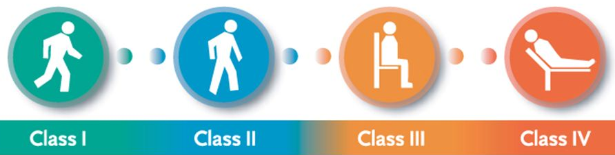
New York Heart Association (NYHA) classificatie
NYHA |  | Voorbeelden
I | Klachten bij flinke inspanning, geen symptomen tijdens normale activiteiten. | fietsen, joggen
II | Klachten bij matige inspanning | trappen
III | Klachten bij geringe inspanning | wandelen, wassen, koken
IV | Klachten in rust | TV kijken, slapen
2016 ESC Guidelines for the diagnosis and treatment of acute and chronic heart failure. Eur Heart J. 2016.
Notes:
Voor het graderen van de ernst van hartfalen wordt vaak de classificatie van de New York Heart Association (NYHA-classificatie) gebruikt. Deze geeft de functionele weerslag van hartfalen weer door de ernst van symptomen en inspanningsvermogen te beschrijven.
Klasse 1: geen klachten
Klasse 2: klachten tijdens forse inspanning (bijv. trap)
Klasse 3: klachten tijdens matige inspanning (bijv. aantal meter stappen, zich wassen)
Klasse 4: klachten tijdens rust of lichte inspanning (bijv. van stoel naar zetel, tijdens televisiekijken, …)
We moeten er wel rekening mee houden dat deze classificatie arbitrair en subjectief is. (bijv. actieve persoon zal sneller een beperking voelen).
Een patiënt in NYHA 1 is bijvoorbeeld iemand die klachten en verschijnselen passend bij hartfalen heeft gehad, maar door behandeling zodanig is opgeknapt dat hij (bijna) geen beperkingen meer ondervindt.
Een patiënt kan ook fluctueren tussen verschillende klassen (bijv. tijdens decompensatie in NYHA IV, maar na ontwatering en evt. verdere oppuntstelling van hartfalentherapie bevindt hij zich in NYHA I of II, na implantatie van CRT, …)
NYHA I “Voelt u zich op dit moment hartpatiënt?”

Slide 39
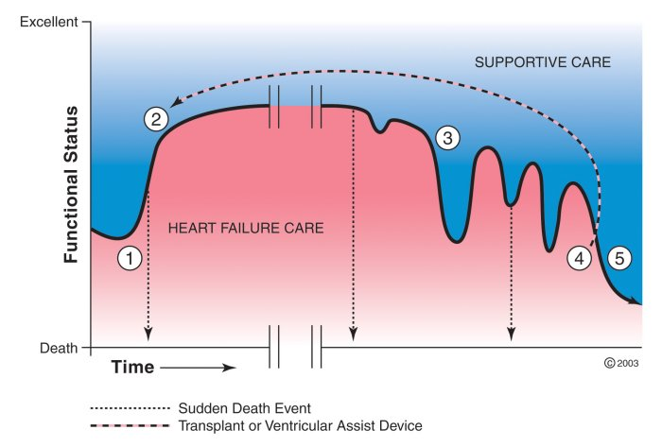
Goodlin et al. J Card Fail 2004;10(3):200-9.
Notes:
Diagnose hartfalen
Adequate behandeling (er wordt gestreefd naar de hoogst mogelijke aanvaardbare dosis medicatie)
Ondanks adequate behandeling treedt er een opstoot op, meestal ovv acute decompensatie
Ondanks alles wat je doet, gaat het bergaf
Lucky ones: LVAD en HTX, anderen supportive en palliative care

Slide 40
Inhoud
1. Normaal hart
2. Definitie hartfalen
3. Soorten hartfalen
4. Oorzaken hartfalen
5. Evolutie hartfalen
6. Prognose hartfalen
7. Diagnostiek hartfalen

Slide 41

6. Hartfalen - prognose
moeilijk te voorspellen
individueel sterk wisselend
afhankelijk van oorzaak van hartfalen
1/3 overlijdt binnen de 2 jaar ( Framingham study ), hoge kans op recidief
prognose is slecht, doch periodes van goede kwaliteit van leven en functionaliteit
Solomon et al. Circulation 2007;116(13):1482-7.

Slide 42
Inhoud
1. Normaal hart
2. Definitie hartfalen
3. Soorten hartfalen
4. Oorzaken hartfalen
5. Evolutie hartfalen
6. Prognose hartfalen
7. Diagnostiek hartfalen

Slide 43
7. Diagnostiek hartfalen
(diastolisch HF)
HFpEF
symptomen en tekens van HF
normale systolische functie
(LVEF ≥ 50%)
diastolische dysfunctie
(systolisch HF)
HFrEF
symptomen en tekens van HF
systolische dysfunctie
(LVEF < 40%)

Slide 44
7. Diagnostiek hartfalen
symptomen/klinische tekens van hartfalen
structurele of functionele afwijkingen van het hart (in rust; op echocardiografie)
2 criteria samen

Slide 45
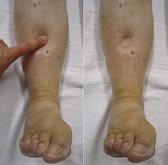
7. Diagnostiek hartfalen - symptomen
(inspannings gebonden) dyspnoe
orthopnoe
vermoeidheid
vochtopstapeling
  onderste ledematen (malleolair oedeem)
  abdomen (ascites, opgezet gevoel)
  lever (hepatomegalie)
  Longen (auscultatie – RX)
  Gestuwde halsvenen

Slide 46
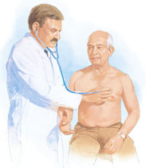
7. Diagnostiek hartfalen – klinische tekens bij hartfalen
perifere oedemen
centraal veneuze druk (CVD): vullingstoestand beoordelen (niet-invasief, via halsvenen)
abdomen: leverstuwing
longauscultatie: longoedeem
hartauscultatie: derde toon, galloptoon, geruis
pols: regelmaat, frequentie
bloeddruk
gewicht

Slide 47
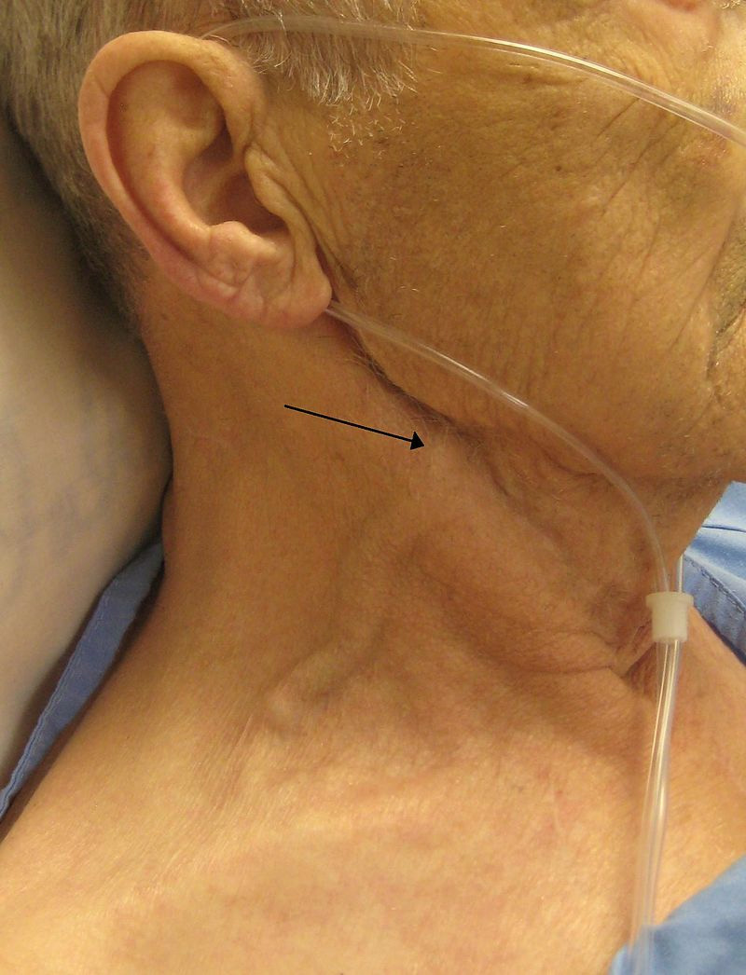
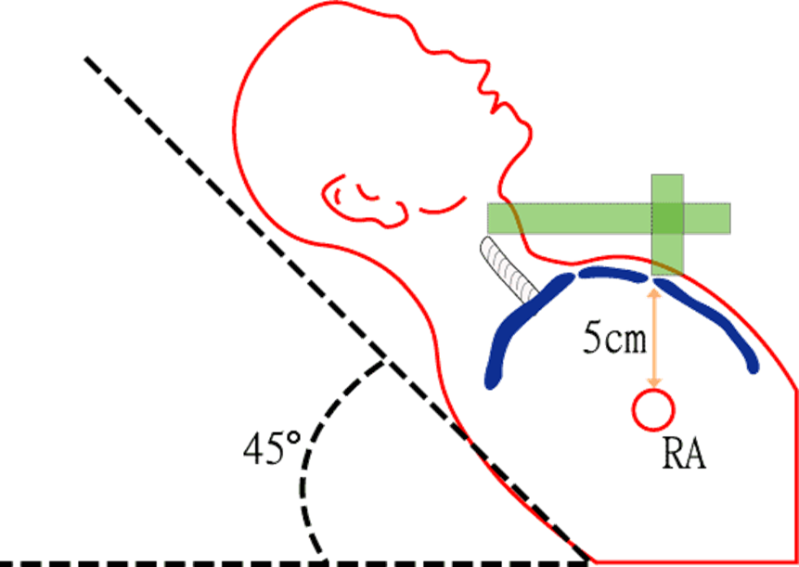
7. Diagnostiek hartfalen - klinische tekens bij hartfalen

Slide 48
7. Diagnostiek hartfalen – samengevat
orthopnoe (extra kussens, bed rechtop)
paroxysmale nachtelijke dyspnoe (PND)
CVD: gestuwde halsvenen
onverklaarbare, abnormale gewichtstoename (> 2 kg op ≤ 3 dagen)
toegenomen (inspanningsgebonden) dyspnoe
toegenomen vermoeidheid
toegenomen perifere oedemen
ascites
hoest (evt. rozig sputum)
verminderde eetlust
onverklaarbare verwardheid (vooral bij ouderen)

Slide 49
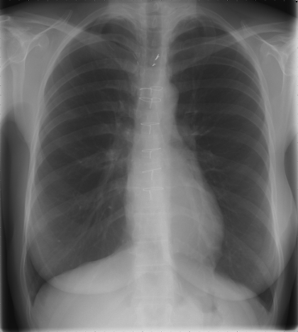
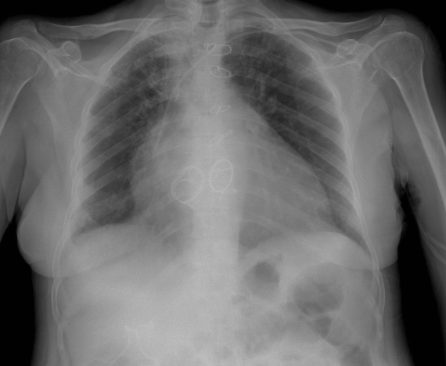
7. Diagnostiek hartfalen – aanvullende onderzoeken
Rx-thorax

Slide 50
7. Diagnostiek hartfalen – aanvullende onderzoeken
Rx-thorax
grote van het hart zichtbaar
geen correcte ejectiefractie
stuwing/vocht op de longen zichtbaar

Slide 51
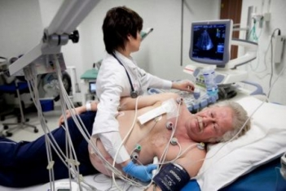
7. Diagnostiek hartfalen – aanvullende onderzoeken
echocardiografie met bekijken van ejectiefractie

Slide 52
7. Diagnostiek hartfalen – aanvullende onderzoeken
echocardiografie
sleutelonderzoek voor diagnose hartfalen
LVEF (normaal >60%)
oorzaak ( kleplijden bv.)
ernst
respons op behandeling
niet invasief

Slide 53
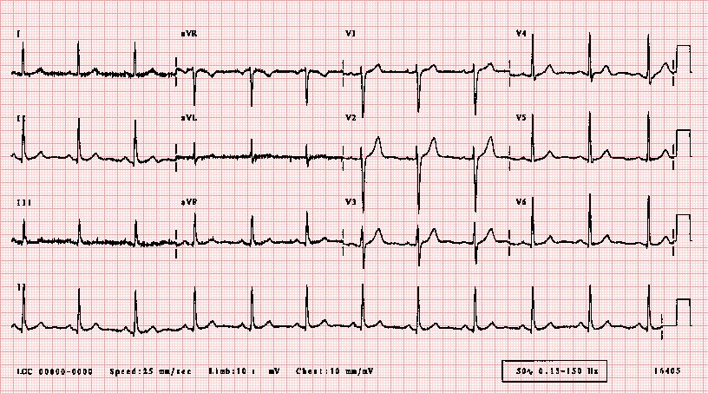
7. Diagnostiek hartfalen – aanvullende onderzoeken
ECG
normaal ECG maakt hartfalen zeer weinig waarschijnlijk
niet invasief

Slide 54
7. Diagnostiek hartfalen – aanvullende onderzoeken
NT-proBNP bepaling via bloedname (<125 pg/l)
stof die word aangemaakt in het hart als het hart onder druk staat (stretch)
niet terug betaald
voor diagnose bij twijfelgevallen
voor evalueren effect van behandeling
nierfunctie en ouderdom hebben hier een invloed op

Slide 55
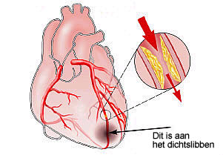
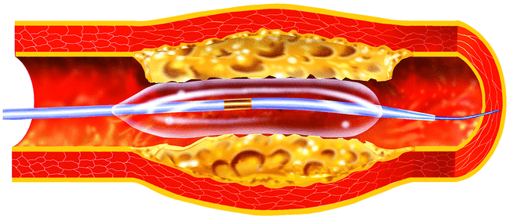
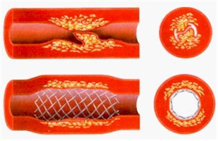
7. Diagnostiek hartfalen – aanvullende onderzoeken
coronarografie

Slide 56
7. Diagnostiek hartfalen – aanvullende onderzoeken
coronarografie
coronairy arthery desease (CAD) is de belangrijkste oorzaak
hedendaagse revascularisatiemogelijkheden maximaal benutten
contrast vs nierfunctie vs vochttoediening
femoraal of radiaal

Slide 57
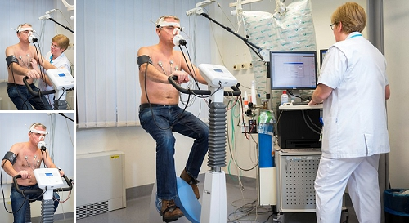
7. Diagnostiek hartfalen – aanvullende onderzoeken
inspanningstest

Slide 58
7. Diagnostiek hartfalen – aanvullende onderzoeken
inspanningstest
objectiveren symptomatologie en prognostisch doel, bij voorkeur ergospirometrie
alternatief 6-minuten wandeltest
niet altijd mogelijk in de acute fase

Slide 59
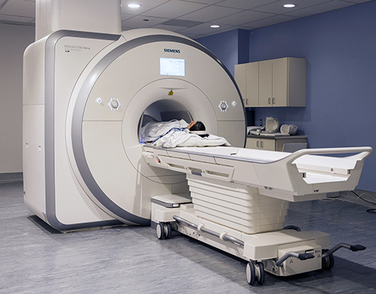
7. Diagnostiek hartfalen – aanvullende onderzoeken
cardiale MRI
niet invasief
gedetailleerde beelden van het hart
sterke elektromagnetische straling
geen röntgenstraling
contrastmiddel niet jodiumhoudend
niet bij slechte nierfunctie
claustrofobie

Slide 60
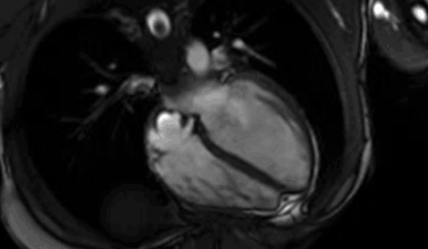
7. Diagnostiek hartfalen – aanvullende onderzoeken
cardiale MRI

Slide 61
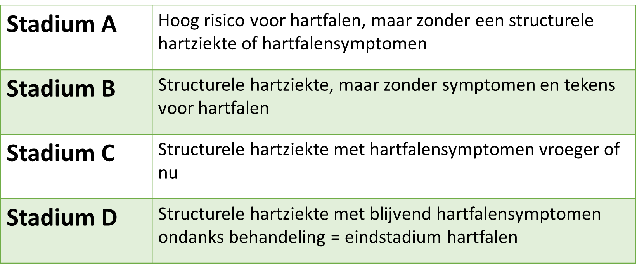
7. Diagnostiek – stadia hartfalen (ACCF/AHA)
ACCF/AHA = American College of Cardiology Foundation/American Heart Association
2016 ESC Guidelines for the diagnosis and treatment of acute and chronic heart failure. Eur Heart J. 2016.

Slide 62
7. Diagnostiek hartfalen – uitlokkende factoren van acuut hartfalen
cardiale factoren
  acuut myocardinfarct
  VKF
  brady- of tachyaritmieën
  acute klepproblemen
  ongecontroleerde hypertensie
  longembool
  …

Slide 63
7. Diagnostiek hartfalen – uitlokkende factoren van acuut hartfalen
patiëntgebonden factoren
  malcompliance (dieet, medicatie)
  verboden medicatie (NSAID’s,…)
  alcohol / drugs

Slide 64
7. Diagnostiek hartfalen – uitlokkende factoren van acuut hartfalen
Niet-cardiale factoren
  volume-overload (vochttoediening)
  infectie
  anemie
  ongecontroleerde diabetes
  obesitas
  COPD
  nierinsufficiëntie
  zwangerschap
  hitte en koude
  …

Slide 65

Bedankt voor jullie aandacht!

Slide 66
Interessante websites
www.heartfailurematters.org
www.hart-falen.be
www.insufficiance-cardiaque.be

